Slide 1

第四章 基本云安全
云计算技术
第四次课：2022年03月16日

Slide 2
第四章 基本云安全
第四章 基本云安全
云安全背景
基本术语和概念
威胁作用者
云安全威胁
其他考量

Slide 3
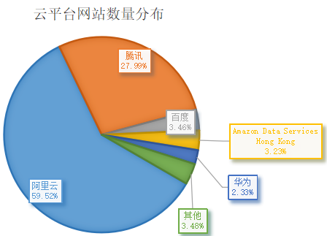
4 云安全背景
云平台网站数量分布

Slide 4
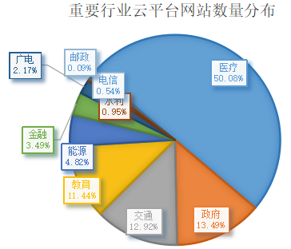
4 云安全背景
要行业云平台网站数量分布

Slide 5
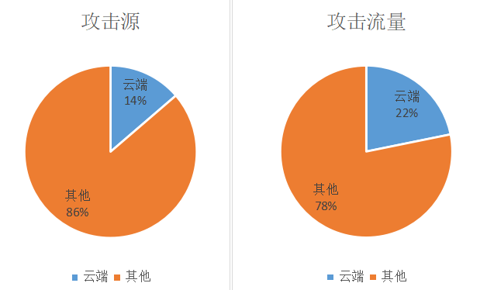
4 云安全背景
云端DDoS占比

Slide 6
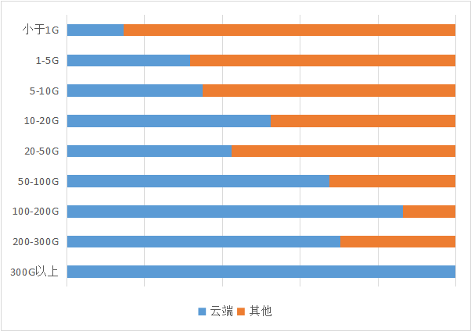
4 云安全背景
各流量区间分布

Slide 7
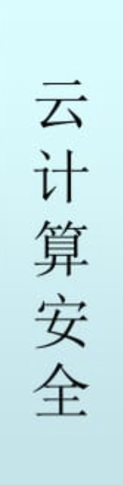

4.1 云安全概念
保护云计算本身的安全性
安全成为云计算的一种服务

Slide 8
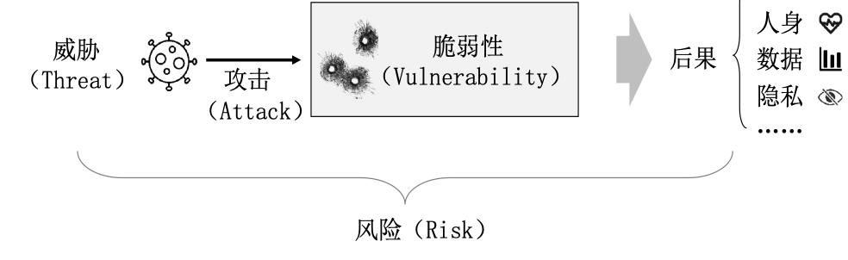
4.1 基本术语和概念
系统
安全概念示意图
安全名词 | 内涵
脆弱性（Vulnerability） | 系统在设计、实现、操作或管理中的缺陷或弱点，可被攻击者利用以至于给系统造成损失或危害。比如软硬件漏洞，访问权限设置缺陷等。
威胁 （Threat） | 存在于环境、能力、行动或事件中可能会破坏安全并造成伤害的安全隐患，也就是说，威胁可能利用脆弱性并造成损失。比如勒索软件、蠕虫等恶意程序为有意威胁，地震、洪涝灾害为自然威胁，误操作为无意威胁等。

Slide 9
4.1 基本术语和概念
4.1 基本术语和概念
威胁(threat)：指潜在的安全性违反，可能试图破坏隐私并/或导致危害，以此挑战防护。
手动或自动的威胁被设计用来利用已知的弱点，这些弱点称为漏洞(vulnerability)。
威胁实施的结果就是攻击(attack)。
漏洞(vulnerability)：是一种可能被利用的弱点，可能是因为安全控制保护不够，也可能是因为攻击击败了现有的安全控制。
造成IT资源漏洞的原因很多，包括：配置缺陷、安全策略弱点、用户错误、硬件或者固件缺陷、软件漏洞、安全架构薄弱等等。
风险(risk)：指执行一个行为带来损失或危害的可能性。
风险一般由它的威胁等级和可能/已知的漏洞数量来衡量。
确定IT资源风险的标准：
威胁利用IT资源中漏洞的概率
如果IT资源被损害，预期会造成的损失。

Slide 10
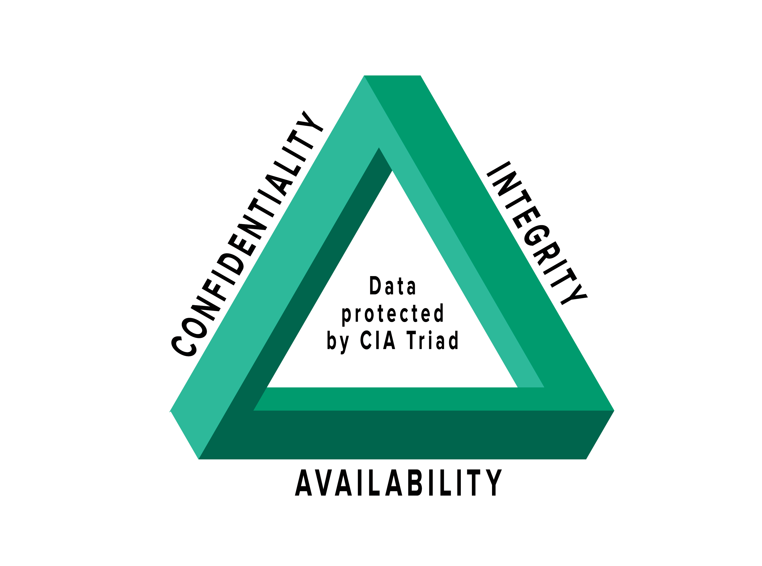
4.1 基本术语和概念
安全需求
云计算的安全需求与互联网不尽相同。
考虑三个基本安全需求：
保密性（Confidentiality）
完整性（Integrity）
可用性（Availability）
这三个安全需求通常被简称为”CIA”。
一些延伸的安全需求：
真实性（Authenticity）
不可抵赖性（Non-Repudiation）
可问责性（Accountability）
三个基本安全需求

Slide 11
4.1 基本术语和概念
4.1 基本术语和概念
保密性(confidentiality)
定义：指事物只有被授权才能访问的特性。
云计算语义下
云环境中的保密性，主要是关于对传输和存储的数据进行访问限制的。
互联网语义下
计算机存储数据的保密性
计算机之间通信数据（请求和响应）的保密性。
业务示意图

Slide 12
4.1 基本术语和概念
4.1 基本术语和概念
保密性(confidentiality)
举例：智能家居中，若智能电表的用电数据没有良好加密，则不法分子可利用这些用电数据推断用户的习惯，从而猜测用户当前是否在家。

Slide 13
4.1 基本术语和概念
4.1 基本术语和概念
保密性(confidentiality)
安全事件
2017年3月，Spiral Toys玩具数据遭到泄露，泄露的敏感信息包括玩具的录音、220万账户的语音信息、MongoDB的数据等。
2017年8月，深圳某公司制造的17.5万个物联网安防摄像头被曝很容易就可被利用，只需使用默认凭证登陆就可访问摄像头的转播画面。

Slide 14
4.1 基本术语和概念
4.1 基本术语和概念
保密性(confidentiality)
防御方法：加密解密算法
Eve
窃听，数据包嗅探，非法复制
network
Alice
Bob

Slide 15
完整性(integrity)：指未被未授权方篡改的特性。
能否向云用户保证：传送到云服务的数据和云服务接收到的数据完全一致。
4.1 基本术语和概念
4.1 基本术语和概念
完整性(integrity)
定义：指未被未授权方篡改的特性。
数据完整性：信息在存储或传输的过程中保持未经授权不能篡改的特性。
系统完整性：确保系统免于未经授权的操作，预期功能不受损害，也可理解为系统的可靠正确地实现功能。
云计算语义下
能否向云用户保证：传送到云服务的数据和云服务接收到的数据完全一致。
互联网语义下
个人计算机与服务器存储的数据的完整性
计算机之间通信数据（请求和响应）的完整性
网络、服务器的系统完整性

Slide 16
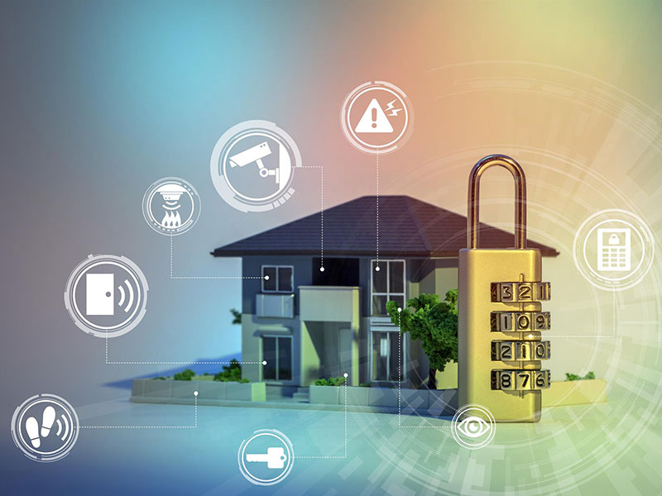
4.1 基本术语和概念
4.1 基本术语和概念
完整性(integrity)
举例：智能安防系统的系统完整性是指它能在发生非法入侵等情况时及时报警，这是它的预期功能。 若安防系统功能出现问题，不会及时报警，其后果可能是金钱损失，甚至威胁用户人身安全。
智能安防系统

Slide 17
4.1 基本术语和概念
4.1 基本术语和概念
完整性(integrity)
Bob 想要确定Alice的消息没有被篡改过
防御方法：Hash 函数，纠错码，消息认证码
Q：机密性和完整性有什么不同？
拦截消息，篡改，放回
Eve
network
Alice
Bob

Slide 18
4.1 基本术语和概念
4.1 基本术语和概念
可用性(availability)
定义：指特定时间段内可以访问和可以使用的特性。
云计算语义下
即，云服务的可用性，是云提供者和云运营商共同的责任。
当基于云的解决方案扩展到云服务用户时，可用性也是云用户的责任。
互联网语义下
数据可用性
业务可用性：提供数据服务，本质上也是数据可用性。

Slide 19
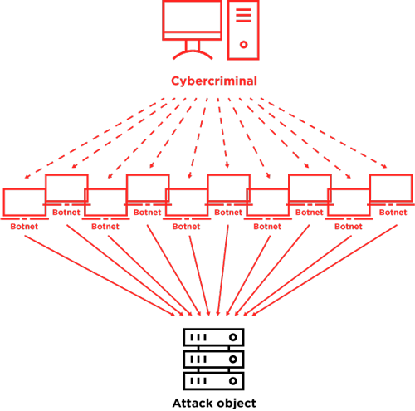
4.1 基本术语和概念
4.1 基本术语和概念
可用性(availability)
在互联网中，破坏可用性的典型例子是攻击者通过分布式拒绝服务攻击（DDoS，Distributed Denial of Service）
分布式拒绝服务攻击

Slide 20
4.1 基本术语和概念
4.1 基本术语和概念
可用性(availability)
在互联网中，破坏可用性的典型例子是攻击者通过分布式拒绝服务攻击（DDoS，Distributed Denial of Service）
不堪重负或宕机的服务器，破坏基础设置
Eve
network
Alice
Bob

Slide 21
4.1 基本术语和概念
4.1 基本术语和概念
可用性(availability)
安全事件：WannaCry勒索病毒事件
2017年5月， WannaCry勒索病毒感染了西班牙电信等公司，其利用 “永恒之蓝”（EternalBlue）漏洞加密系统数据，从而勒索用户。
该事件是典型的传统互联网数据可用性被破坏的例子。在该事件中，用户计算机的所有数据都被加密，无法获取。
可用性(availability)
举例：在智能家居的业务中，首要的是整个智能家居系统是可用的。若照明、安防、多媒体等系统不能工作，将给用户带来极大的困扰。

Slide 22
4.1 基本术语和概念
4.1 基本术语和概念
可用性(availability)
安全事件：美国“断网”事件
2016年10月，大半个美国遭遇了集体“断网” ，各大网站无法访问，包括Twitter、Spotify、Netflix、Github、Airbnb等。
原因是美国最主要的DNS服务商Dyn遭遇了大规模DDoS攻击。DDoS攻击是通过大量的垃圾请求阻塞服务器，使正常用户的请求得不到响应。
Dyn表示，攻击者利用了超过一千万IP的物联网设备实施该次攻击。该事件是一次典型的攻击者利用大量物联网设备作为攻击入口，最终破坏互联网业务可用性的案例。

Slide 23
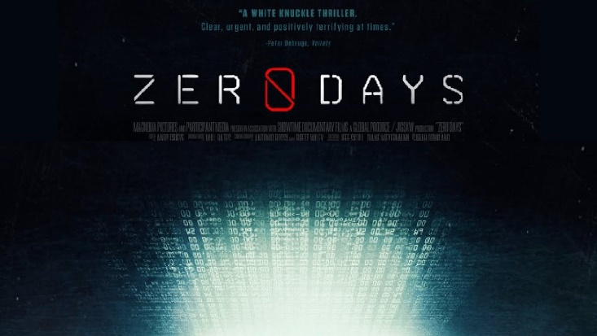
4.1 基本术语和概念
4.1 基本术语和概念
可用性(availability)
安全事件：震网”病毒 – 伊朗核电站事件
Stuxnet蠕虫是第一个被发现专门用于定向攻击基础（能源）设施的蠕虫病毒，国家电网、核电站、水坝水利设施等都是该病毒的攻击目标。
目前全球已有约4.5万个网络被感染，其中60%主机位于伊朗境内 。伊朗政府已经确认核电站遭到攻击，导致铀浓缩离心机受损。
震网病毒纪录片：ZERO DAYS

Slide 24
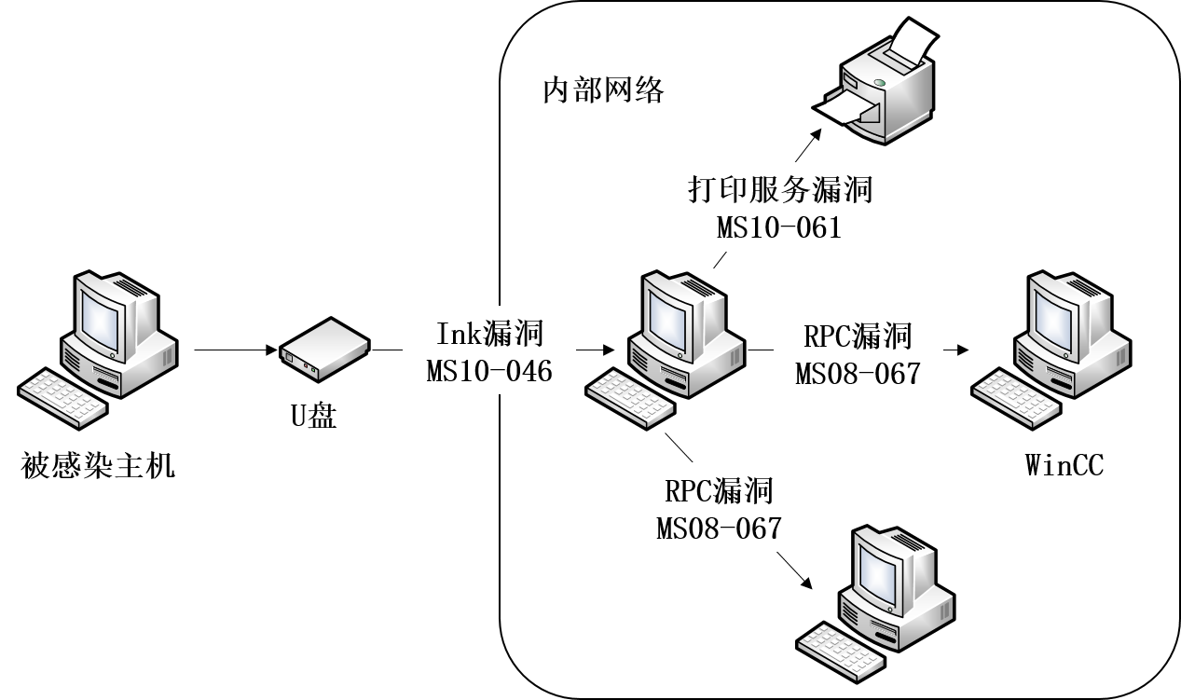
4.1 基本术语和概念
4.1 基本术语和概念
可用性(availability)
安全事件：震网”病毒 – 伊朗核电站事件
病毒首先通过感染外部主机，从而感染U盘，然后利用快捷方式文件解析漏洞 ，传播到伊朗核电站的内部网络；在内网中，病毒通过快捷方式解析漏洞、RPC远程执行漏洞、打印机后台程序服务漏洞，实现了在内网主机之间的相互传播；最后感染到了安装了WinCC软件的主机，最后展开“致命”攻击。
Stuxnet攻击路径

Slide 25
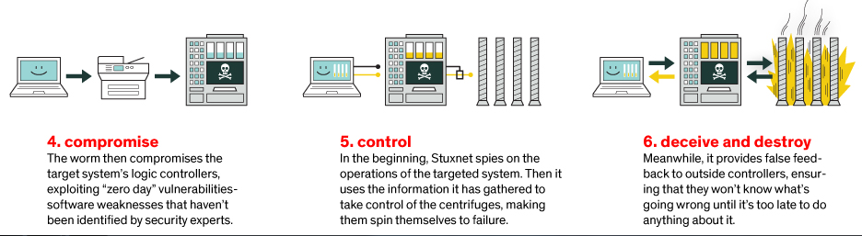
4.1 基本术语和概念
4.1 基本术语和概念
可用性(availability)
安全事件：震网”病毒 – 伊朗核电站事件
Stuxnet伪装成系统原始的s7otbxdx.dll文件，从而拦截其他软件给PLC下达的指令，从而让生产浓缩铀的离心机的异常加速，使其报废。
该步骤使得Stuxnet的影响范围扩大到了物理世界。同时， Stuxnet通过PLC rootkit技术将其代码隐藏，监测和截获对自身的读请求、对感染代码的读请求以及可能覆盖自身代码的写请求，阻止报错机制的正常运行 。因此即便离心机发生损坏，报错指令也不会传达。

Slide 26
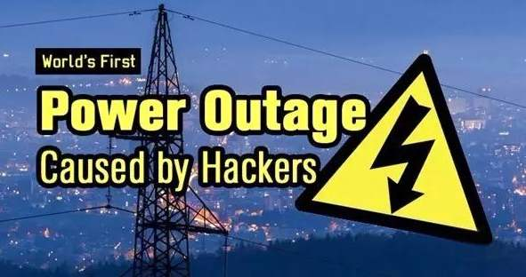
4.1 基本术语和概念
4.1 基本术语和概念
可用性(availability)
安全事件：BlackEnergy – 乌克兰停电事件
2015年12月23日，乌克兰电力部门遭受到恶意代码攻击，导致了八万用户数小时的停电事故。
世界第一起由黑客引起的停电事件

Slide 27
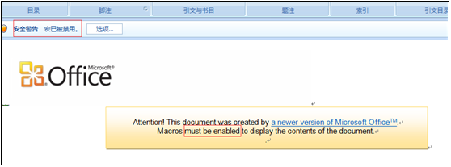
4.1 基本术语和概念
4.1 基本术语和概念
可用性(availability)
安全事件：BlackEnergy – 乌克兰停电事件
攻击者向乌克兰电力公司发送了一封钓鱼邮件，该邮件中的文档被嵌入了恶意的宏代码，用户打开文档并运行宏，其操作系统就会被感染。
然后攻击者就可以对电力公司的网络资产进行探测以及横向移动，并最终获得SCADA系统的控制能力。攻击者在获得了SCADA系统的控制能力后，通过相关方法下达断电指令导致断电。
宏病毒

Slide 28
4.1 基本术语和概念
4.1 基本术语和概念
真实性(authenticity)：
定义：指事务是由经过授权的源提供的特性 or 能够识别/实体认证及确定数据来源
云计算语义下
不可否认性：一方不能否认或质疑一次交互的真实性。
真实性提供了一种证明，证明这些交互是否是唯一链接到一个经过授权的源的，这意味着系统需要验证用户或设备的身份，该验证过程称为“认证”。
例如：在收到一个不可否认的文件后，如果不产生一条对此访问的记录，那么用户就不能访问该文件。
互联网语义下
— 主要聚焦用户认证

Slide 29
4.1 基本术语和概念
4.1 基本术语和概念
真实性(authenticity)：
防御方法：密码方案，数字签名，Hash函数，消息认证码，质询-响应协议
Eve
未经授权假冒他人的身份
network
Alice
Bob

Slide 30
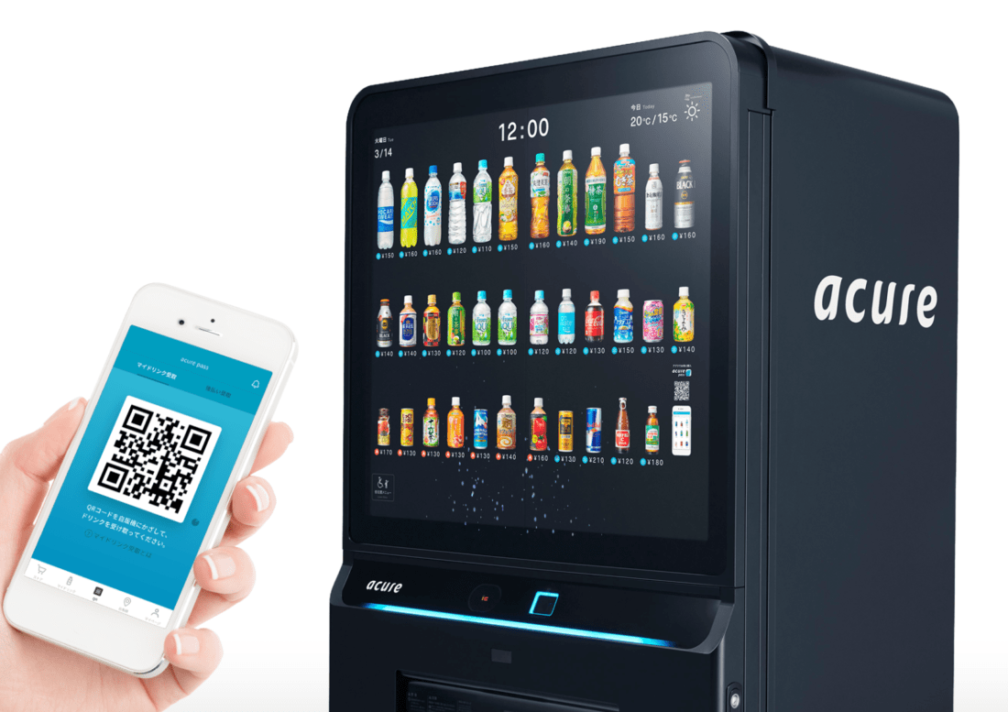
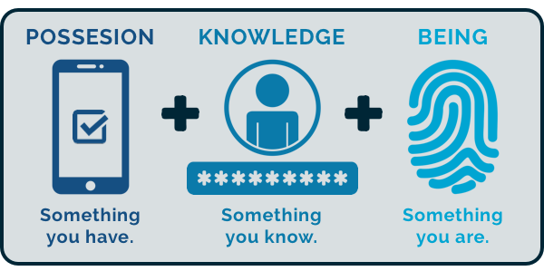
4.1 基本术语和概念
4.1 基本术语和概念
真实性(authenticity)：
认证：
无人值守的自动售货机
用户认证手段

Slide 31
4.1 基本术语和概念
4.1 基本术语和概念
可问责性(Accountability)：不能声称自己没有发送消息
否认她发过消息
network
Alice
Bob

Slide 32
4.1 基本术语和概念
4.1 基本术语和概念
可问责性(Accountability)：不能声称自己没有发送消息
指对特定行为能唯一地跟踪到行为主体，是一项综合的安全需求。
系统的绝对安全是一个不可达到的目标，因此需要将破坏安全的行为追溯到责任方，以便于后续的责任追溯以及纠纷解除。
可问责性支持不可抵赖性，同时可以产生对破坏安全属性行为的威慑，帮助故障排除，入侵检测与防御，事后恢复等。

Slide 33
4.1 基本术语和概念
4.1 基本术语和概念
安全控制：用来预防或响应安全威胁，以及降低或避免风险的对策。
安全对策包括一组规则和行为，指定如何实现一个系统、服务或安全规划，尽最大可能保护敏感和关键的IT资源。保持信息的保密性、完整性和可用性。
安全机制：对策通常以安全机制的形式来描述，安全机制是构成保护IT资源、信息和服务的防御框架的组成部分，例如：数据加密机制。
安全策略：建立了一套安全规则和规章。

Slide 34
4.1 基本术语和概念
4.1 小结
保密性、完整性、可用性、真实性、不可抵赖性、可问责性是与衡量安全性相关联的特性。
威胁、漏洞、风险是与衡量和评估不安全性或安全性缺乏相关联的。
安全控制、机制、策略是与建立支持改进安全性的对策和保护措施相关联的。

Slide 35
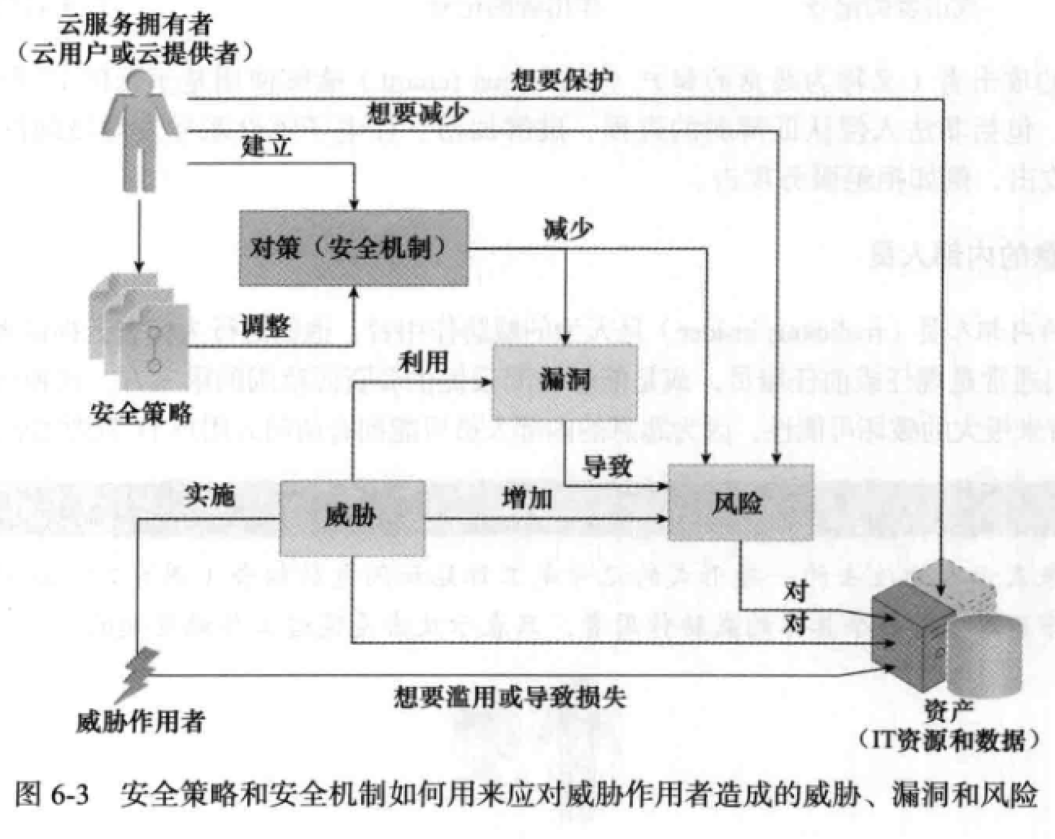
4.2 威胁作用者
4.2 威胁作用者
威胁作用者(threat agent)：是引发威胁的实体，因为它能够实施攻击。
内部 / 外部
人 / 软件程序

Slide 36
4.2 威胁作用者
4.2 威胁作用者
匿名攻击者(anonymous attacker)：是云中没有权限、不被信任的云服务用户。
它通常是一个外部软件程序，通过公网发动网络攻击。
当匿名攻击者对安全策略和防护所知有限时，会抑制他们形成有效攻击的能力
匿名攻击者往往诉诸绕过用户账号或窃取用户证书的手段，同时使用能确保匿名性或需要大量资源才能被检举的方法。
恶意服务实施者(malicious service agent)：能截取并转发云内的网络流量。
它通常是带有被损害的或恶意逻辑的服务代理（或伪装成服务代理的程序）。
也可能是能够远程截取并破坏消息内容的外部程序。

Slide 37
4.2 威胁作用者
4.2 威胁作用者
授信的攻击者(trusted attacker)：又称恶意租户(malicious tenant)，与同一云环境中的云用户共享IT资源，试图利用合法的证书来把云提供者、以及与他们共享IT资源的云租户作为攻击目标。
通过滥用合法证书、挪用敏感和保密信息，在云的信任边界内部发动攻击。
恶意租户能够使用基于云的IT资源做很多非法之用，包括非法入侵认证薄弱的进程、破解加密、往电子邮件账号发送垃圾邮件、发起拒绝服务等常见的攻击等。
恶意的内部人员(malicious insider)：是人为的威胁作用者，他们的行为代表云提供者，或者与之有关。
他们通常是现任或前任雇员，或是能够访问云提供者资源范围的第三方。
这种类型的威胁作用者会带来极大的破坏可能性，因为恶意的内部人员可能拥有访问云用户IT资源的管理特权。

Slide 38
4.2 威胁作用者
4.2 小结
匿名攻击者是不被信任的威胁作用者，通常试图从云边界的外部进行攻击
恶意服务作用者截取网络通信，试图恶意地使用或篡改数据。
授信的攻击者是经过授权的云服务用户，具有合法的证书，他们会使用这些证书来访问基于云的IT资源或攻击其他资源。
恶意的内部人员是试图滥用对云资源范围的访问特权的人。

Slide 39

单选题
1分
以下对匿名攻击者描述错误的是：
A
在云中没有权限
B
保证匿名性是其选择的方法之一
C
需要大量资源才能被检举是其选择的方法之一
D
会起一个假名字
提交

Slide 40
单选题
1分
以下对威胁作用者描述不正确的是：
A
匿名攻击者是不被信任的威胁作用者
B
恶意服务作用者一般提供恶意服务
C
授信的攻击者是经过授权的云服务用户
D
恶意的内部人员具有访问IT资源的特权
提交

Slide 41
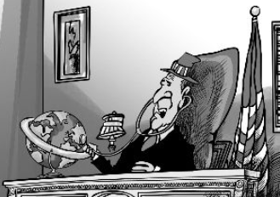
4.3 云安全威胁
4.3 云安全威胁
流量窃听(traffic eavesdropping)：指当数据在传输到云中或在云内部传输时（通常是从云用户到云提供者），被恶意的服务作用者被动地截获，用于非法的信息收集，破坏保密性。
由于这种攻击被动的性质，其更容易长时间进行而不被发现。
美国的“上游”计划：企图通过监听海底光缆截取流经海底光缆及通信基础设施的信息，以便量子计算机出现之后，进行开发。
Notes:
量子计算机，破解密码
加密，消息认证码

Slide 42
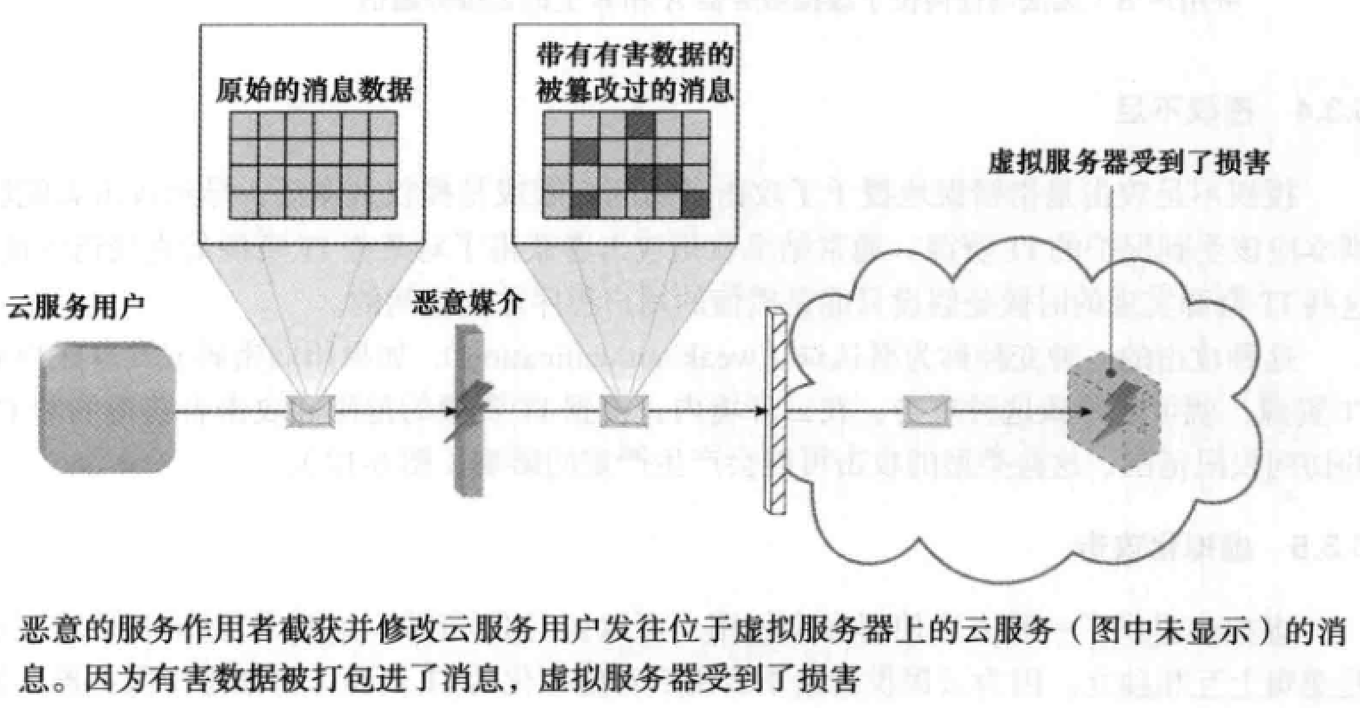
4.3 云安全威胁
4.3 云安全威胁
恶意媒介(malicious intermediate)：是指消息被恶意服务作用者截获并篡改，因此可能会破坏消息的保密性和完整性。
它还有可能在把消息转发到目的地之前插入有害数据。
Notes:
加密，消息认证码

Slide 43
4.3 云安全威胁
4.3 云安全威胁
拒绝服务(DoS)：攻击的目标是使IT资源过载至无法正确运行，发起形式包括：
云服务上的负载由于伪造的消息或重复的通信请求不正常的增加。
网络流量过载，降低了响应性，性能下降。
发出多个云服务请求，每个请求都设计成消耗过量的内存和处理资源。
授权不足：是指错误的授予了攻击者访问权限，或是授权太宽泛，导致攻击者能够访问本应该受到保护的IT资源。
这种攻击的一种变种称为弱认证(weak authentication)，如果用弱密码或共享账户来保护IT资源，就可能导致这种攻击。

Slide 44
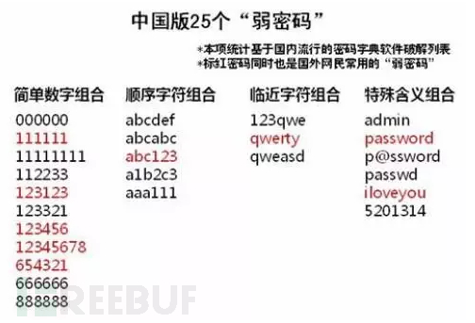
4.3 云安全威胁
4.3 云安全威胁
授权不足：是指错误的授予了攻击者访问权限，或是授权太宽泛，导致攻击者能够访问本应该受到保护的IT资源。
这种攻击的一种变种称为弱认证(weak authentication)，如果用弱密码或共享账户来保护IT资源，就可能导致这种攻击。

Slide 45
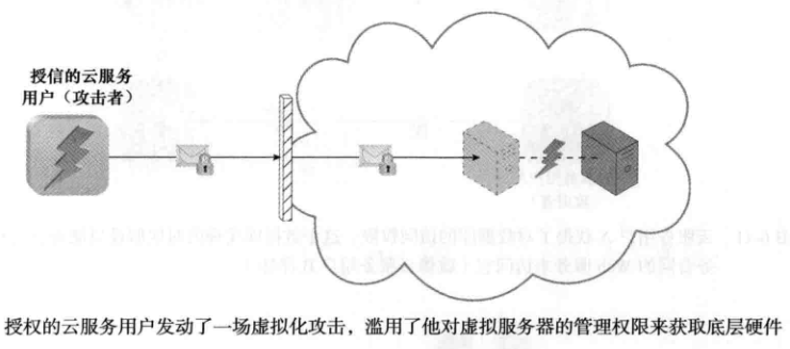
4.3 云安全威胁
4.3 云安全威胁
虚拟化攻击(Virtualization attack)：利用虚拟化平台的漏洞来危害虚拟化平台的保密性、完整性和可用性。

Slide 46
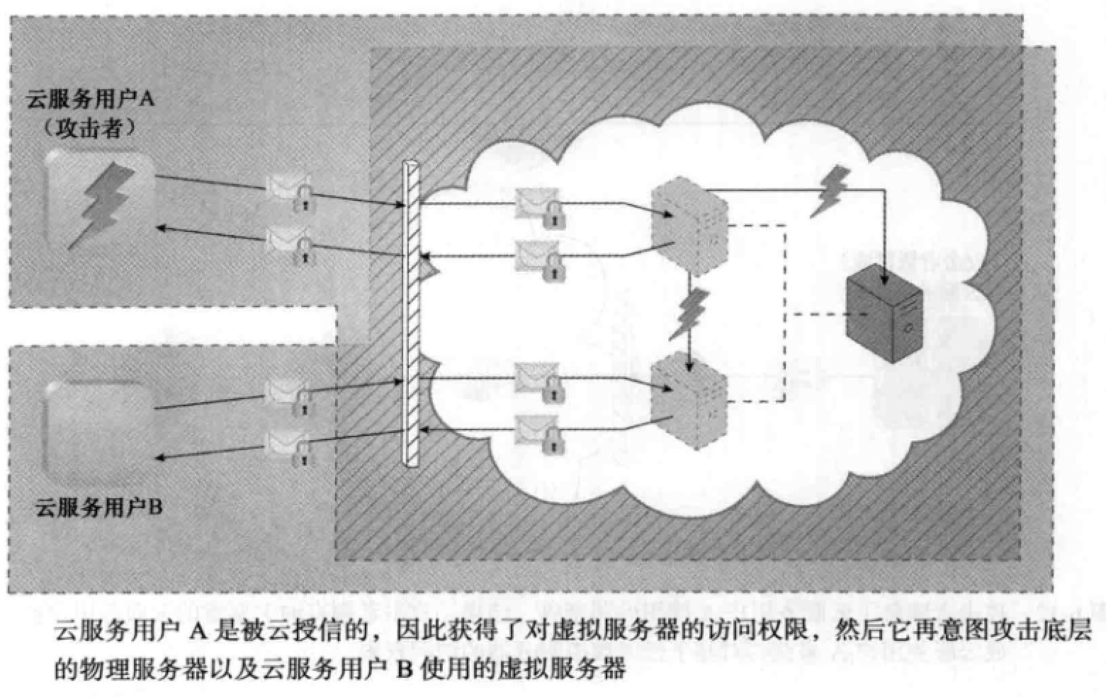
4.3 云安全威胁
4.3 云安全威胁
信任边界重叠：如果云中的物理IT资源是由不同的云服务共享的，那么这些云服务用户的信任边界是重叠的。恶意的云服务用户可以把目标设定为共享的IT资源，意图损害其他共享同样信任边界的云服务用户或IT资源。

Slide 47
4.3 云安全威胁
4.3 小结
流量窃听和恶意媒介攻击通常是由截取网络流量的恶意服务作用者实施的
拒绝服务攻击的发生是当目标IT资源由于请求过多而负载过重，这些请求意在使IT资源性能陷入瘫痪或不可用。授权不足攻击是指错误的授予了攻击者访问权限或是授权太宽泛，或是使用了弱密码。
虚拟化攻击利用的是虚拟化环境的漏洞，获得了对底层物理硬件未被授权的访问。重叠的信任边界潜藏了一种威胁，攻击者可以利用多个云用户共享的、基于云的IT资源。

Slide 48
单选题
1分
被动截取通信流量的攻击属于：
A
授权不足攻击
B
流量窃听攻击
C
重叠的信任边界攻击
D
恶意媒介攻击
提交

Slide 49
单选题
1分
截取并篡改消息的攻击属于：
A
授权不足攻击
B
流量窃听攻击
C
重叠的信任边界攻击
D
恶意媒介攻击
提交

Slide 50
多选题
1分
能获得不该访问的底层IT资源访问权的攻击包括：
A
授权不足攻击
B
拒绝服务攻击
C
重叠的信任边界攻击
D
恶意媒介攻击
E
虚拟化攻击
提交

Slide 51
多选题
1分
能导致不具有权限的底层IT资源异常（包括非法访问和运行异常）的攻击包括：
A
授权不足攻击
B
拒绝服务攻击
C
重叠的信任边界攻击
D
恶意媒介攻击
E
虚拟化攻击
提交

Slide 52
4.4 其它考量
4.4 其它考量
有缺陷的实现：
云服务部署不合规范的设计、实现或配置会有不利的后果，而不仅仅是运行时的异常和失效。
云提供者的软件或硬件有内在的安全缺陷或操作弱点，攻击者便会利用这些漏洞来损害云提供者的IT资源和由托管给云提供者的云用户的IT资源的完整性、保密性和可用性。
安全策略不一致：
当云用户把IT资源放到公有云提供者那里时，就需要接受云提供者提供的信息安全方法，其与传统方法可能不完全相同，甚至不相似。
有些公有云中，其他第三方（如安全代理和证书授权方）可能会引入他们自己不同的安全策略和措施。

Slide 53
4.4 其它考量
4.4 其它考量
合约：
云用户需要很小心的检查云提供者提出的合约和SLA，确保涉及资产安全的策略和其它相关保障令人满意。
需要有明确的语言指明云提供者承担的责任和 / 或云提供者可能要求的免赔等级。云提供者承担的责任越大，云用户的风险就越低。
需要指明云用户和云提供者资产之间的界限在哪里。
风险管理：
风险评估(risk assessment)：分析云环境，识别出威胁可能会利用的签字的漏洞和缺陷。
风险处理(risk treatment)：在风险处理阶段设计的风险减轻策略，计划如何处理在风险评估阶段发生的风险。
风险控制(risk control)：风险控制阶段是与风险监控相关的，含有一个三阶段处理过程，包括调查相关事件，审阅这些事件来决定前期评估和处理的有效性，确认是否需要进行策略调整。

Slide 54
4.4 其它考量
4.4 小结
云用户需要意识到，部署有缺陷的基于云的解决方案，可能会引入安全风险。
在选择云提供厂商时，理解云提供者如何定义和强加所有权，以及可能的不兼容的云安全策略，是形成评估标准的关键部分。
在云用户和云提供者签署的法律协议中，需要明确定义和相互理解对潜在的安全泄露的责任、免责和问责。
对于云用户来说，在理解具体针对某个特定云环境的安全相关的可能问题之后，对识别出的风险进行相应的评估是很重要的。

Slide 55
作业2
作业2
2-1、列举威胁作用者有哪些，并简要说明。
2-2、列举云安全威胁有哪些，并简要说明。

